Slide 1
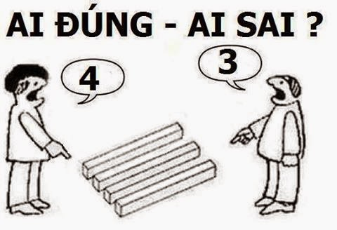

Slide 2
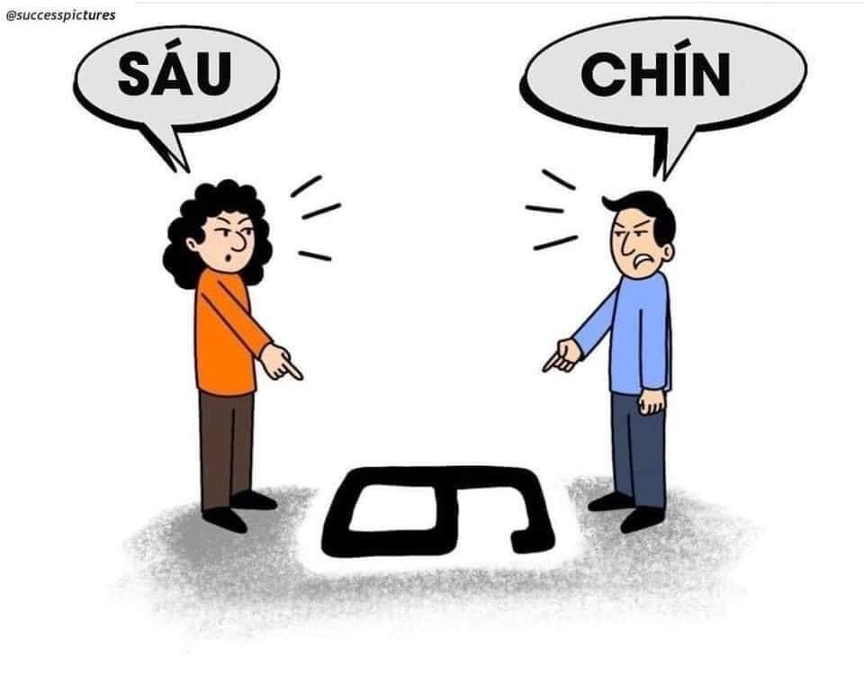

Slide 3

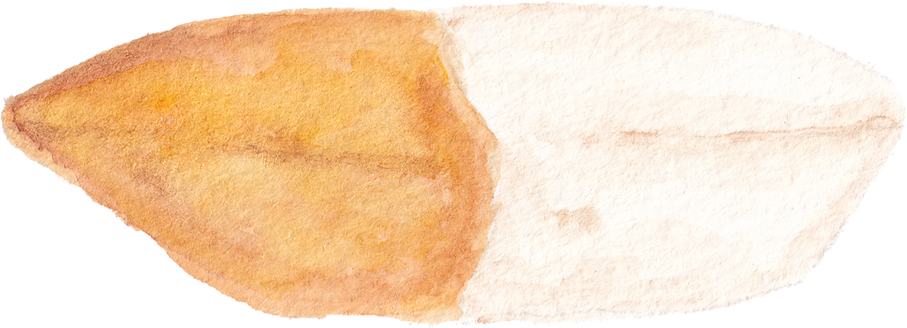
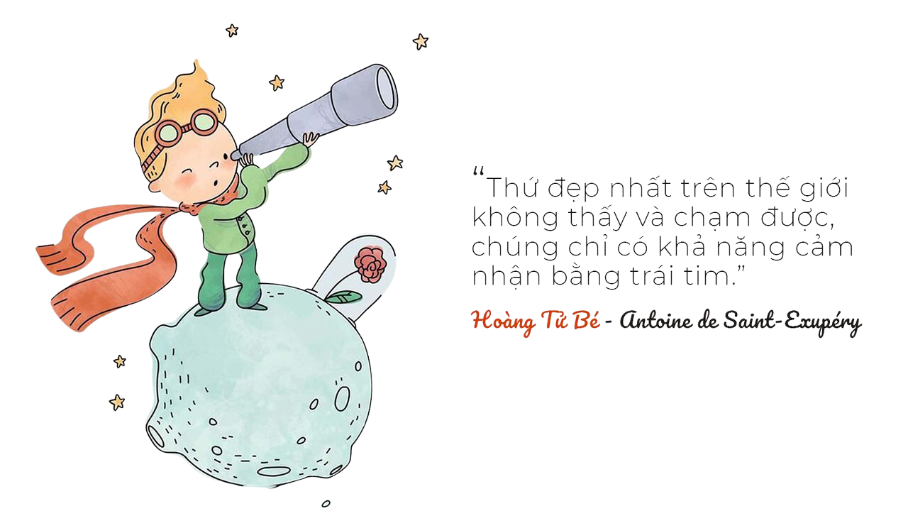

BÀI 6:
TRUYỆN
Trong mắt trẻ
Ê-xu-pe-ri
Notes:
Mỗi người sẽ có một cách nhìn, một góc nhìn khác nhau? Đôi khi, bạn đúng, chưa chắc tôi đã sai và ngược lại. Điều đó cũng như cách nhìn nhận của trẻ em và người lớn vậy, mỗi độ tuổi lại có một lăng kính khác nhau để đánh giá sự việc. Trong buổi học ngày hôm nay, chúng ta cùng nhau cùng hiểu một văn bản có nội dung như vậy qua một tác phẩm truyện “Hoàng tử bé” với trích đoạn “Trong mắt trẻ”. Chúng ta cùng tìm hiểu bài nhé!

Slide 4
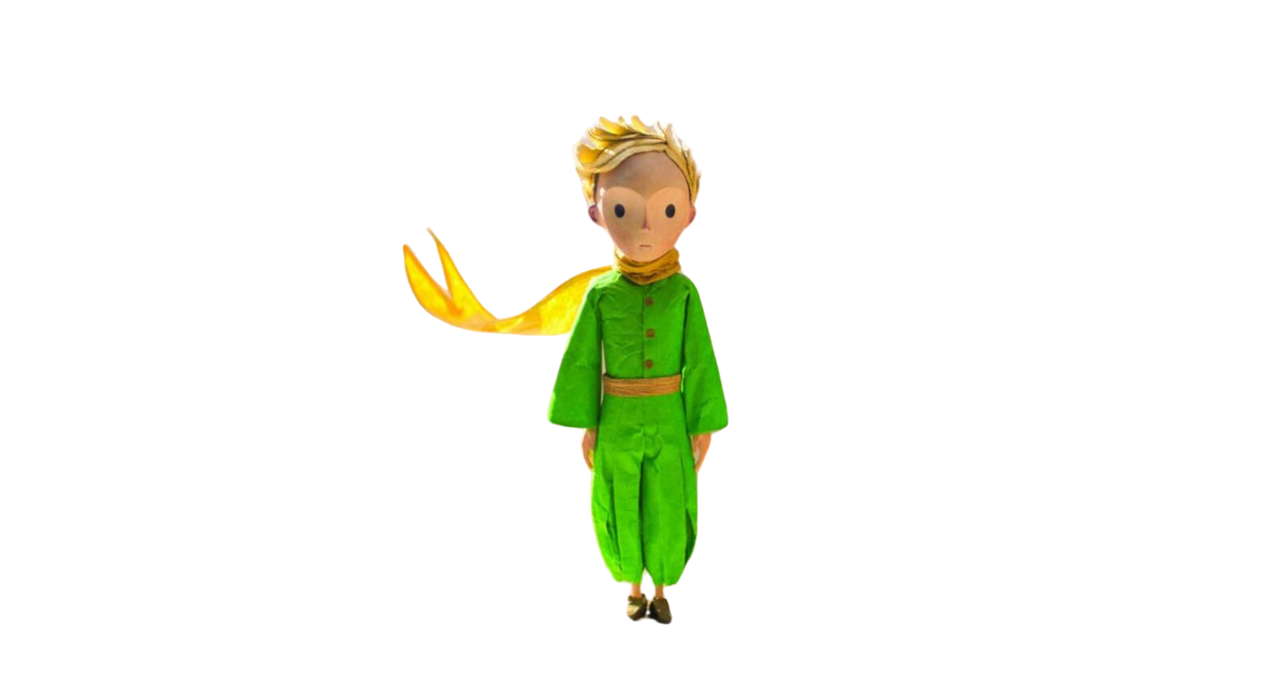

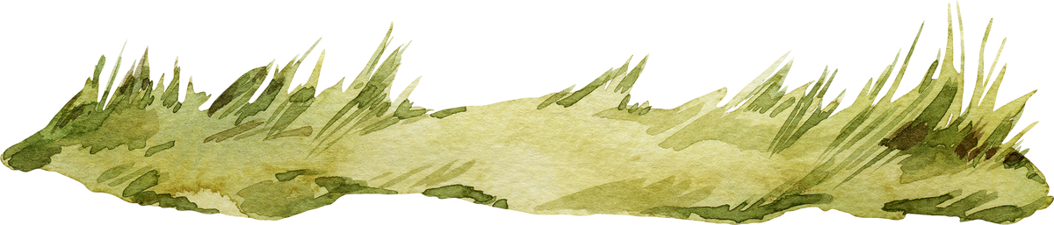
I.
ĐỌC- TÌM HIỂU CHUNG

Slide 5



1. Đọc
TIÊU CHÍ | ĐẠT | CHƯA ĐẠT
Đọc to, rõ ràng, trôi chảy
Đọc đúng, không thêm từ, bớt từ.
Tốc độ, âm lượng đọc phù hợp.
Giọng đọc diễn cảm, thể hiện được cảm xúc của nhân vật.

Slide 6
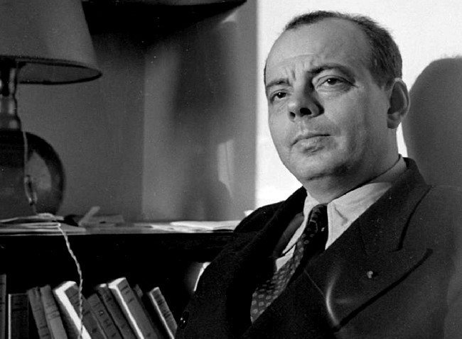
2. Tìm hiểu chung
a. Tác giả
- Ê-xu-pe-ri (1900 – 1944) sinh tại thành phố Li-on, Pháp trong một gia đình quý tộc tại địa phương.
- Là một nhà văn và phi công Pháp nổi tiếng.
- Ông mất tích trong một chuyến bay ở thế chiến thứ hai khi đang thu thập thông tin về quân Đức.
- Tác phẩm của Ê-xu-pe-ri thường tập trung vào đề tài phi công hoặc lấy cảm hứng từ những chuyến bay của chính tác giả.
- Đạt giải thưởng văn học Pháp Femina năm 1931.
- Tác phẩm chính: Chuyến thư miền Nam (1929), Thư gửi một con tin (1943), Cung thành (1936),…

Slide 7

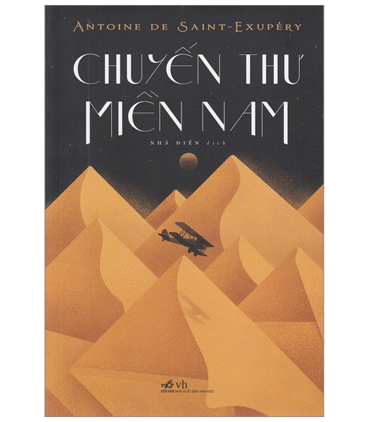

Slide 8
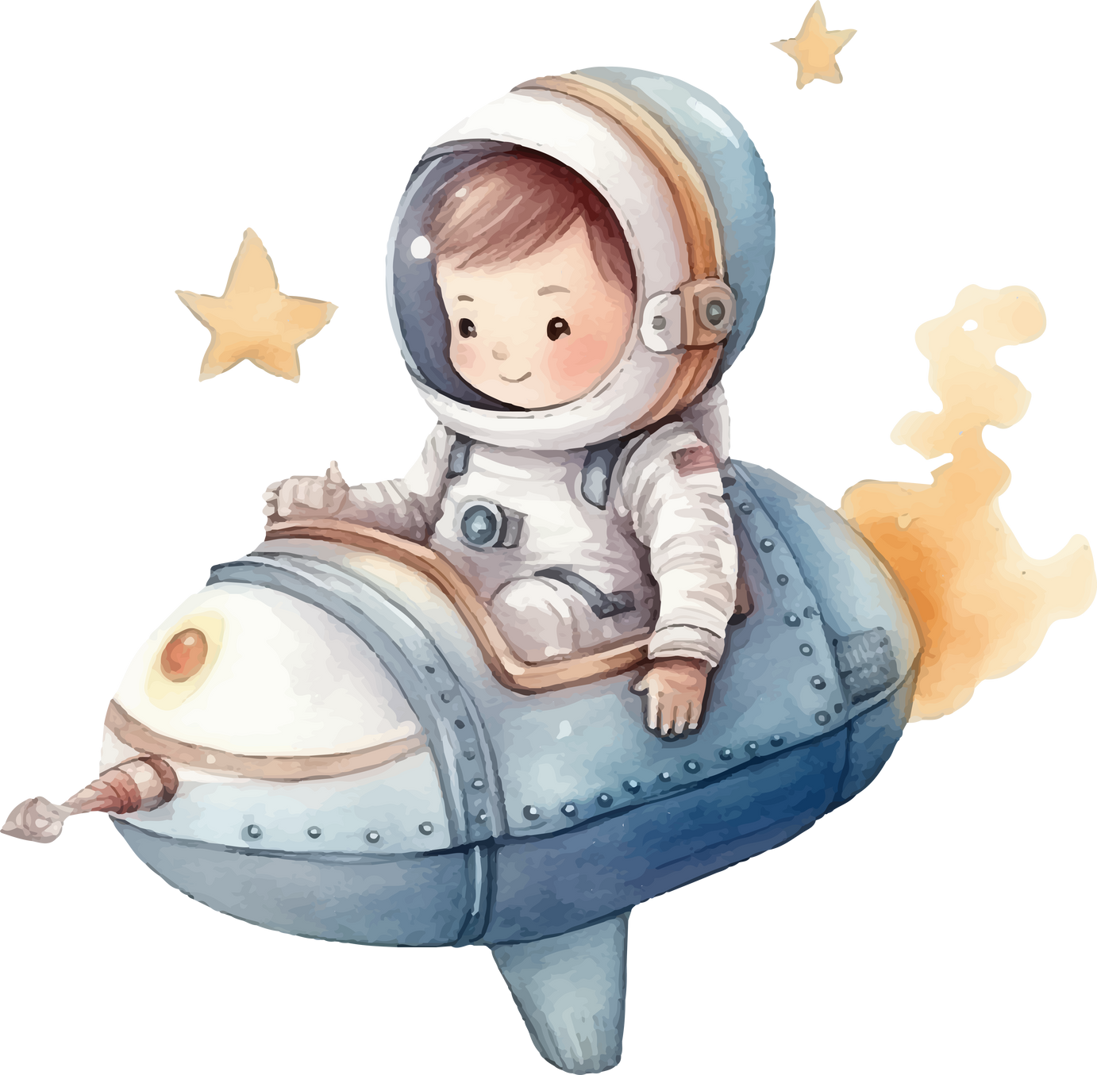
2. Tìm hiểu chung
b. Tác phẩm
“Hoàng tử bé”
Hoàng tử bé là câu chuyện được kể bằng lời của nhân vật “tôi”, một phi công lớn lên trong cô độc vì xung quanh không ai hiểu được mình. Một tai nạn máy bay giữa sa mạc khiến người phi công làm quen với hoàng tử bé, một cậu bé sống cô độc trên tiểu hành tinh B612 cùng ba ngọn núi lửa và một bông hồng. Trước đó, dù cậu bé được chăm sóc hết mực nhưng bông hồng vẫn tỏ thái độ khó chịu nên cậu quyết định du hành đến các hành tinh khác để tìm kiếm một người bạn. Trải qua sáu cuộc gặp gỡ với những nhân vật kì lạ ở sáu hành tinh dọc đường, đến hành tinh thứ bảy là Trái Đất, cậu kết bạn với một con cáo sa mạc cũng đang lẻ loi, cô độc. Cáo khuyên Hoàng tử bé hãy cứ yêu thương lấy bông hoa mà cậu có trên hành tinh của mình thì cậu sẽ nhận ra ý nghĩa thực sự của cuộc đời mình đang sống. Sau một thời gian đồng hành và kể hết cho người phi công nghe về cuộc hành trình trên, Hoàng tử bé đã nói lời tạm biệt để quay trở về hành tinh B612 với bông hoa của mình.
Notes:
Tóm tắt nội dung chính của Hoàng tử bé

Slide 9

2. Tìm hiểu chung
b. Tác phẩm
Đoạn trích “Trong mắt trẻ”
- Xuất xứ:
Trích “Hoàng tử bé”, tác phẩm nổi tiếng nhất của Ê-xu-pe-ri
Thể loại:
Truyện.
- Phương thức biểu đạt chính:
Tự sự
- Nhân vật:
“tôi” và “Hoàng tử bé”

Slide 10

2. Tìm hiểu chung
b. Tác phẩm
Đoạn trích “Trong mắt trẻ”
- Bố cục:
  Chương II: Cuộc gặp gỡ bất ngờ của nhân vật “tôi” và cậu bé.
  Chương I:
  Nhân vật “tôi” nhớ lại kỉ niệm vẽ tranh hồi còn nhỏ của mình
  Chương XXVII: Suy nghĩ của nhân vật “tôi” sau nhiều năm khi cậu bé trở lại hành tinh của mình
Notes:
. Văn bản Trong mắt trẻ được chia ra làm mấy phần? Nêu nội dung chính của từng phần

Slide 11
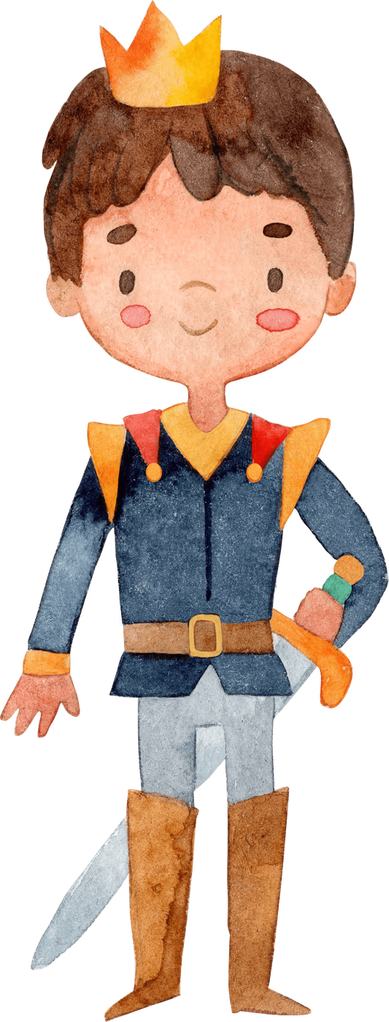
c
II.
Khám phá văn bản

Slide 12



1.
Đặc trưng thể loại truyện
trong đoạn trích “Trong mắt trẻ”

Slide 13


Các yếu tố của truyện | Biểu hiện trong văn bản
Đề tài
Chủ đề
Ngôi kể
Cốt truyện
Trẻ em
Sự khác biệt trong cách nhìn nhận về cuộc sống qua lăng kính của trẻ em và người lớn
Ngôi thứ nhất - xưng tôi
Cuộc gặp gỡ giữa nhân vật tôi và hoàng tử bé khi gặp sự cố trên sa mạc

Slide 14

c
Sự kiện
  Nhân vật tôi phải từ bỏ ước mơ trở thành họa sĩ để làm một phi công, cố trở thành một người sống không mơ mộng, không tưởng tượng với những chuyện nhạt nhẽo trong thế giới của người lớn.
  Bất chợt, lúc gặp tai nạn trên sa mạc, những gì nhân vật tôi ngày xưa mong muốn người khác hiểu mình đã được như ý khi anh được gặp hoàng tử.
  Cuộc gặp gỡ ấy đã cho anh rất nhiều ngạc nhiên để rồi nhiều năm sau khi đã chia tay hoàng tử bé, anh vẫn còn thấy nuối tiếc và mong gặp lại cậu ấy.
Notes:
Đoạn trích trên kể về sự kiện gì? Nội dung các chương I,II, XXVII liên quan với nhau như thế nào?

Slide 15
c
Sự kiện
  Nhân vật tôi phải từ bỏ ước mơ trở thành họa sĩ để làm một phi công, cố trở thành một người sống không mơ mộng, không tưởng tượng với những chuyện nhạt nhẽo trong thế giới của người lớn.
  Bất chợt, lúc gặp tai nạn trên sa mạc, những gì nhân vật tôi ngày xưa mong muốn người khác hiểu mình đã được như ý khi anh được gặp hoàng tử.
  Cuộc gặp gỡ ấy đã cho anh rất nhiều ngạc nhiên để rồi nhiều năm sau khi đã chia tay hoàng tử bé, anh vẫn còn thấy nuối tiếc và mong gặp lại cậu ấy.
➔ Những nội dung này đã kết hợp với nhau nhằm mục đích:
+ Tạo một sự gắn kết chặt chẽ trong cốt truyện
+ Làm sáng tỏ vai trò của nhân vật hoàng tử bé
+ Góp phần thể hiện ý nghĩa của văn bản
Notes:
Đoạn trích trên kể về sự kiện gì? Nội dung các chương I,II, XXVII liên quan với nhau như thế nào?

Slide 16

2.
Kỉ niệm vẽ tranh ngày nhỏ
của nhân vật “tôi”

Slide 17
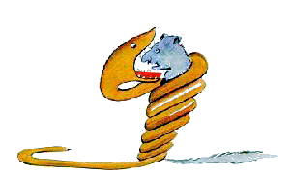
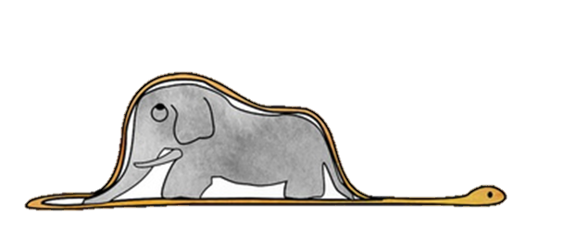
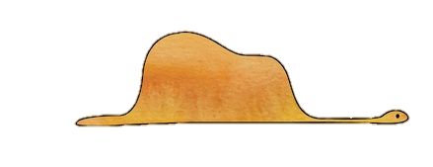
Những bức vẽ của nhân vật tôi
Con trăn đang nuốt chửng 1 con mãnh thú
1 con trăn đang ăn thịt 1 con voi
Con trăn đang ăn thịt con voi (mở bụng)

Slide 18
2. Kỉ niệm vẽ tranh ngày còn nhỏ của nhân vật “tôi”
- Thời điểm: 6 tuổi
- Vẽ về con trăn nuốt con mồi
Nhân vật “tôi”: Con trăn đang ăn thịt con voi
Người lớn: Một cái mũ có gì đáng sợ
Những bức vẽ thể hiện sự hồn nhiên, trí tưởng tượng phong phú và đa dạng của 1 cậu bé.
Người lớn không ai tưởng tượng ra, khuyên cậu bé hãy quên đi và tập trung vào việc học Địa lí, lịch sử, làm tính, ngữ pháp.
Cậu bé từ bỏ ước mơ họa sĩ, chọn và làm 1 nghề khác: Phi công
Cái nhìn và đánh giá của người lớn đã dần dập tắt ước mơ, sự hồn nhiên của tuổi thơ.

Slide 19
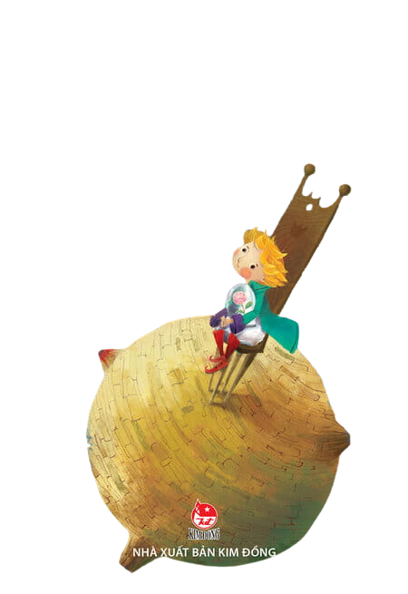
3.
Cuộc gặp gỡ với Hoàng tử bé
Notes:
Giáo án của Thảo Nguyên 0979818956

Slide 20
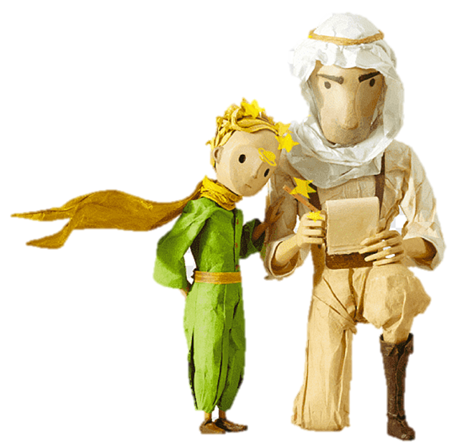
3. Cuộc gặp gỡ với Hoàng tử bé
a. Hoàn cảnh gặp gỡ
Tôi gặp tai nạn máy bay trên sa mạc rộng lớn
Hoàn cảnh khó khăn, đối mặt với sự sống sống còn, dần mất đi sức lực, hy vọng và khao khát cần 1 chỗ dựa.
Nước chỉ còn đủ dung trong 8 ngày
Phải tự mình sửa chữa máy bay và thiếp đi vì quá mệt

Slide 21
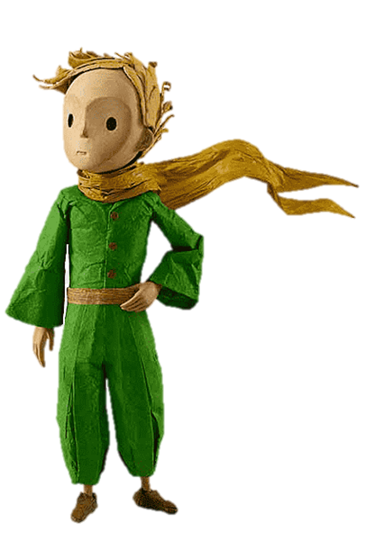
3. Cuộc gặp gỡ với Hoàng tử bé
b. Hoàng tử bé xuất hiện
Ngoại hình đẹp đẽ..
Sự xuất hiện kì lạ, bất ngờ với 1 yêu cầu giúp đỡ về tinh thần chứ không phải về vật chất.
Không có vẻ gì là lạc đường, mệt mỏi hay lả đi vì đói khát
Yêu cầu: Xin hãy vẽ giùm 1 con cừu

Slide 22
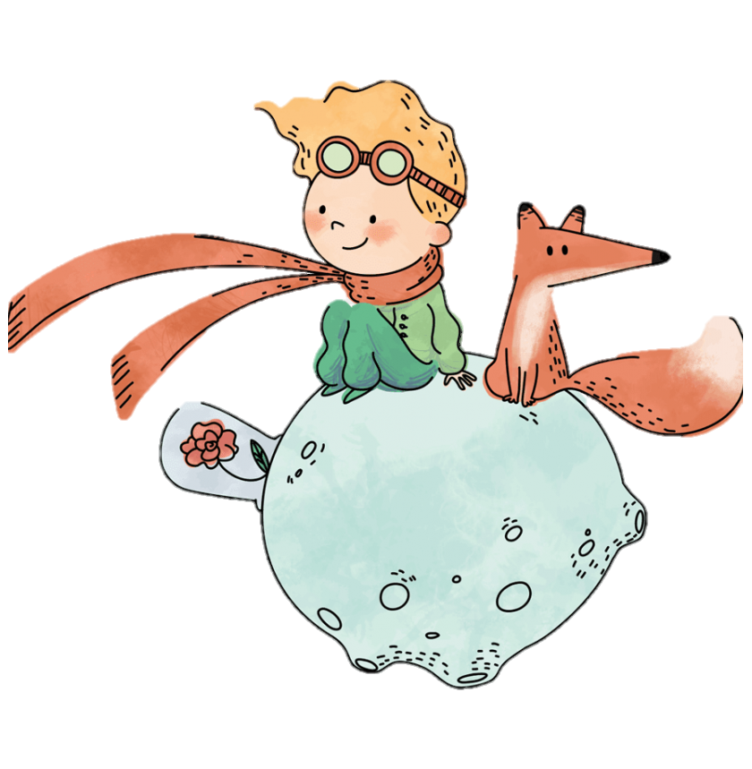
3. Cuộc gặp gỡ với Hoàng tử bé
Trong hoàn cảnh sống còn, khó khăn và tuyệt vọng, hoàng tử bé xuất hiện 1 cách thần kì như 1 điểm tựa, 1 sợi dây tinh thần đối với nhân vật tôi.
Chính sự xuất hiện của hoàng tử bé đã trở thành 1 điểm tựa tinh thần của nhân vật tôi.

Slide 23
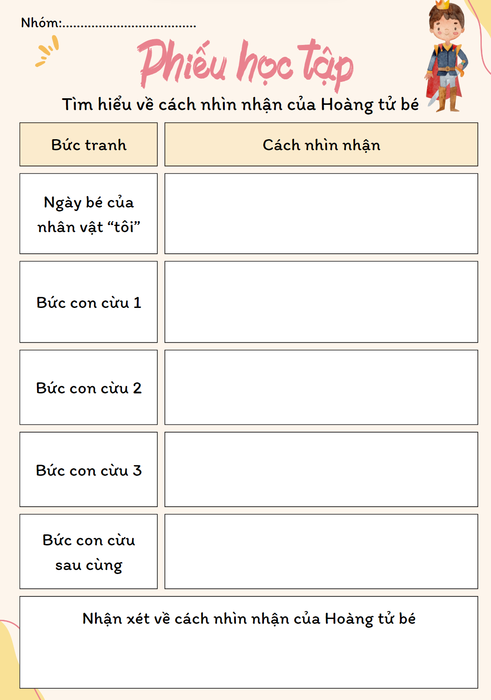
Cách nhìn nhận của Hoàng tử bé
Hoạt động nhóm
  Hoàn thành phiếu học tập
  Thời gian: 10 phút

Slide 24
Bức tranh | Cách nhìn nhận
Ngày bé của nhân vật “tôi” | Thấy con voi bị trăn nuốt trong bụng, trăn nguy hiểm còn voi kềnh càng
Bức con cừu 1 | Quan sát kĩ rồi cho rằng cừu bị bệnh
Bức con cừu 2 | Cho rằng là con cừu đực vì có sừng
Bức con cừu 3 | Cho rằng con cừu già quá, muốn cừu sống được lâu
Bức con cừu sau cùng | Con cừu trong cái thùng và con cừu đang ngủ
Nhận xét về cách nhìn nhận của Hoàng tử bé: + Cách nhìn tinh tế, khả năng tưởng tượng, liên tưởng phong phú, sự bay bổng của ý tưởng, sự đột phá trong suy nghĩ, cậu đã nhận ra những điều mà nhiều người khó có thể thấy (chỉ cần vài thay đổi nhỏ trong nét vẽ của nhân vật “tôi” cũng đủ biến con cừu này thành con cừu khác về trạng thái, giới tính, độ tuổi,…) + Nguyên nhân dẫn sự khác nhau trong cách nhìn của hoàng tử bé và người lớn: Người lớn không còn khả năng tưởng tượng, liên tưởng phong phú như trẻ thơ. Người lớn chỉ nhìn bức tranh ở bề nổi Người lớn không nhìn tranh vẽ của trẻ con bằng đôi mắt của trẻ con

Slide 25
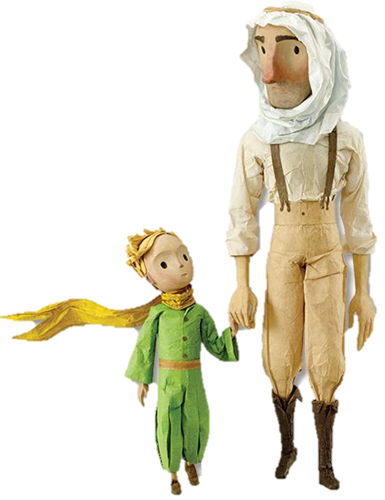
Tâm trạng sau khi chia tay
Chưa kể ai nghe câu chuyện này.
Buồn lắm
Ngổn ngang những suy nghĩ khó tả về hoàng tử bé.
Khát khao, mong đợi được gặp lại hoàng tử bé.
Coi cuộc gặp gỡ ấy là quảnh cảnh đẹp nhất và buồn nhất thế gian.
Notes:
- Buồn: “buồn lắm”, “những chiếc lục lạc lại biến hết cả thành nước mắt”, cho rằng nơi từng găp hoàng tử bé là “quang cảnh đẹp nhất và buồn nhất thế gian”. cậu bé.
- Ngổn ngang nhiều cảm giác khó tả: lo lắng vì mình đã quên vẽ vòng da của rọ mõm cho con cừu nên nó có thể mất bông hoa; tuy nhiên vẫn hạnh phúc tin tưởng vào sự cẩn thận của cậu bé.
- Mong muốn: + Được gặp lại Hoàng tử bé: cứ nghĩ mãi về cậu, nơi cậu xuất hiện, những thứ nhỏ nhoi xung quanh cậu như con cừu và bông hoa,…
+ Mọi người nếu có đi qua nơi tác giả từng gặp hoàng tử bé và vô tình được gặp câu ấy thì “hãy nhanh tay viết thư cho tôi biết là cậu ấy đã trở lại”
- Nguyên nhân:
+ Gặp hoàng tử bé là một kỉ niệm không thể quên trong đời
+ Hoàng tử bé như một tri kỉ với nhân vật “tôi”
+ Tấm gương phản ánh những giấc mộng ấu thơ chưa thành của nhân vật “tôi”.

Slide 26

4.
Thông điệp của văn bản

Slide 27

Đừng bao giờ đánh mất sự bay bổng của ý tưởng, sự đột phá trong suy nghĩ, sự thú vị trong những phát hiện đã từng có ở thời thơ ấu
Trẻ em rất cần sự động viên, khuyến khích của người lớn đối với những nguyện vọng, suy nghĩ của mình.
Mỗi người đều cần học cách chấp nhận những quan điểm khác biệt, có sự tôn trọng cần thiết đối với góc nhìn riêng của từng cá nhân về một sự vật, hiện tượng
Trẻ em cần lắng nghe những khuyên bảo của người lớn trên con đường thực hiện ước mơ, cần nhận thức được ý nghĩa của sự hỗ trợ từ gia đình
Notes:
Em rút ra được thông điệp gì sau khi đọc đoạn trích trên

Slide 28
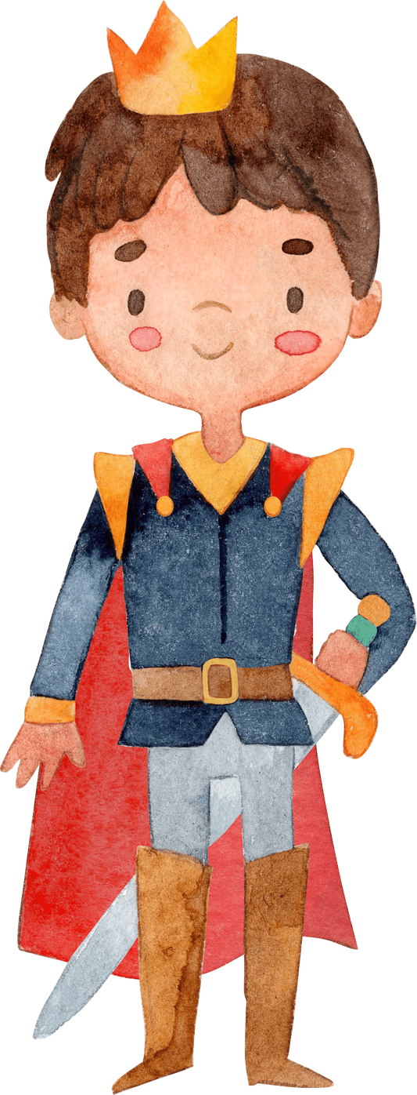
c
III.
Tổng kết

Slide 29

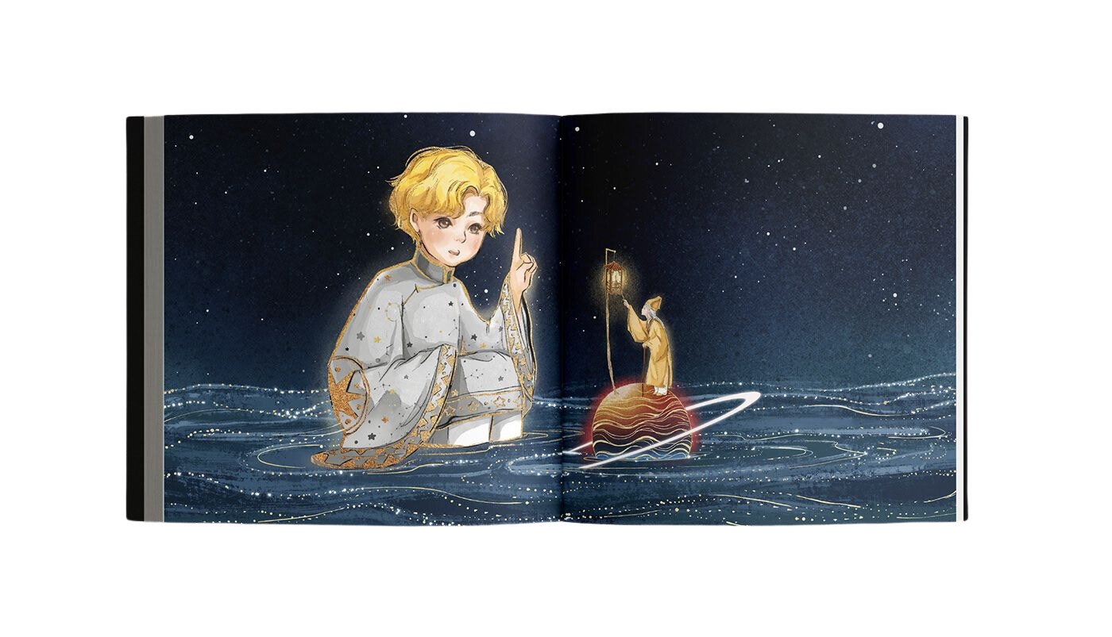
1. Nghệ thuật
- Cốt truyện chặt chẽ, có sự liên kết
- Diễn biến câu chuyện đều có tranh minh hoạ bám sát diễn biến câu chuyện
- Ngôn ngữ nhân vật trong sáng, giàu chất trẻ thơ
2. Nội dung
- Cuộc gặp gỡ tình cờ và đầy lí thú của nhân vật “tôi” và Hoàng tử bé
- Cần trân trọng những quan điểm, cách nhìn nhận riêng biệt của mỗi người đặc biệt là trẻ em
Notes:
Hãy trình bày những nét đặc sắc về nghệ thuật? Nhận xét về hình thức trình bày của văn bản?
Hãy trình bày nội dung của văn bản?

Slide 30
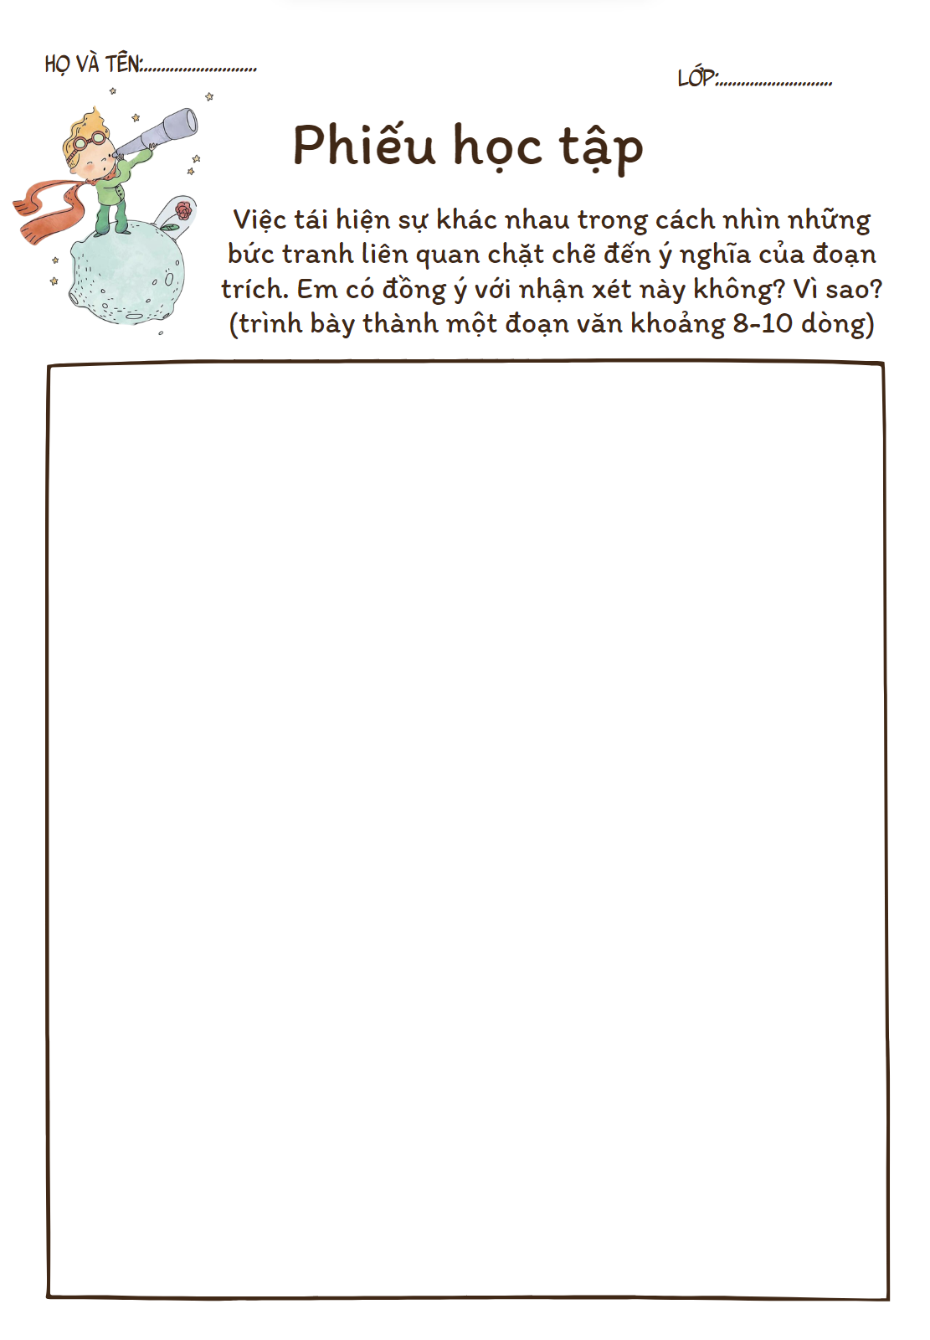
Gợi ý
Quan điểm: Đồng ý với nhận xét.
Nguyên nhân:
  Đoạn trích đặt ra vấn đề cách nhìn của trẻ con nói riêng và vấn đề góc nhìn chung.
  Đoạn trích khiến người đọc lưu tâm đến việc cùng một vấn đề sẽ có những cách tiếp cận, góc nhìn khác nhau.
  Tác giả cho thấy cách nhìn về thế giới, về con người của trẻ con vốn ngây thơ, thuần phác, giàu trí tưởng tượng, đầy bay bổng, có ít nhiều khác biệt so với người lớn. Người lớn cần tôn trọng cách nhìn của các em, dần định hướng cho các em cách nhìn chân thực, hợp lí và tích cực.
Notes:
Giáo án của Thảo Nguyên 0979818956

Slide 31

Đoạn văn tham khảo
Văn bản “Trong mắt trẻ” của tác giả Ăng-toan đơ Xanh-tơ Ê-xu-pe-ri đã đem đến cho chúng ta những sự thật thú vị về vấn đề góc nhìn. Và em hoàn toàn đồng ý với nhận xét “Việc tái hiện sự khác nhau trong cách nhìn những bức tranh liên quan chặt chẽ đến ý nghĩa của đoạn trích.”. Bởi vì đoạn trích đặt ra vấn đề cách nhìn của trẻ con nói riêng và vấn đề góc nhìn nói chung. Ai trong chúng ta cũng từng là những đứa trẻ, với trí óc của trẻ nhỏ ta cảm nhận và khám phá mọi thứ xung quanh bằng tâm thế vô tư, hồn nhiên nhất. Đồng thời đoạn trích khiến người đọc lưu tâm đến việc cùng một vấn đề sẽ có những cách tiếp cận, những góc nhìn khác nhau. Bởi ở mỗi độ tuổi chúng ta ta sẽ có cách nhìn nhận vấn đề khác nhau, khi cảm thụ một tác phẩm văn học cũng vậy
Notes:
Giáo án của Thảo Nguyên 0979818956

